Slide 1

라즈베리파이를 이용한 자율주행 자동차
조우리, 안주현, 유연주, 이다영

Slide 2
CONTENTS
개요
구조
소스코드
기능
역할분담
시연 영상

Slide 3
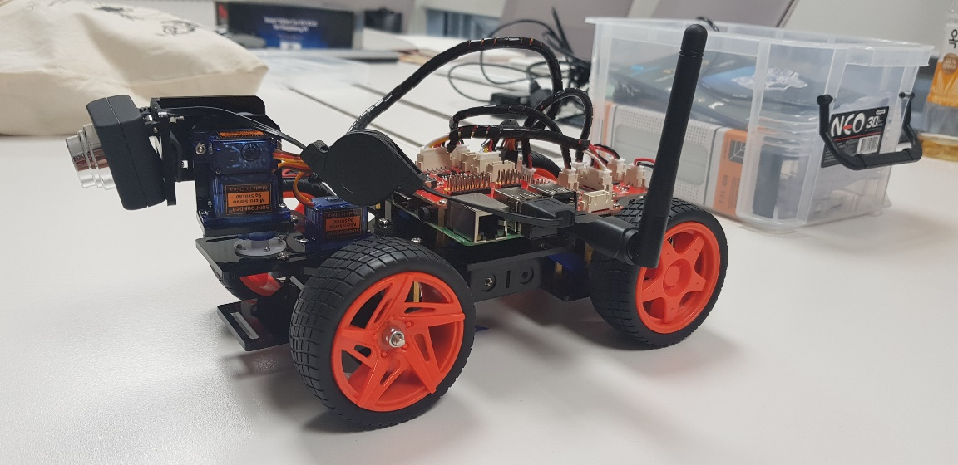
소프트웨어 개요
“
차선을 따라 자동으로 움직이는 무인 자동차 주행이 가능한 실제 제품을 구현

Slide 4
소프트웨어 개요
“
라즈베리파이를 이용한 자율주행 자동차
카메라를 이용한 차선 인식을 통한 자율 주행
장애물 인식 시 멈춤으로 사고 방지

Slide 5
소프트웨어 기능
“
무인 자동차 _ PWM을 이용한 모터 제어 및 자동차 컨트롤
영상 처리 _ openCV를 이용한 차선 및 장애물 인식

Slide 6
소프트웨어 기능
“
<세부 기능>
openCV를 이용한 차선 인식 _ 차선 인식의 변화를 실시간으로 감지하여 주행
openCV를 이용한 장애물 인식 _ 장애물 인식 시 장애물이 사라질 때까지 대기 / 주행

Slide 7
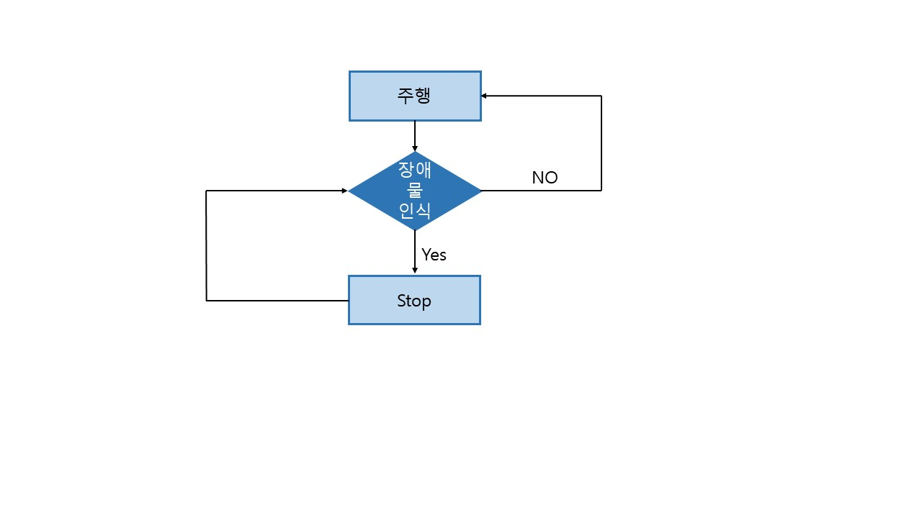
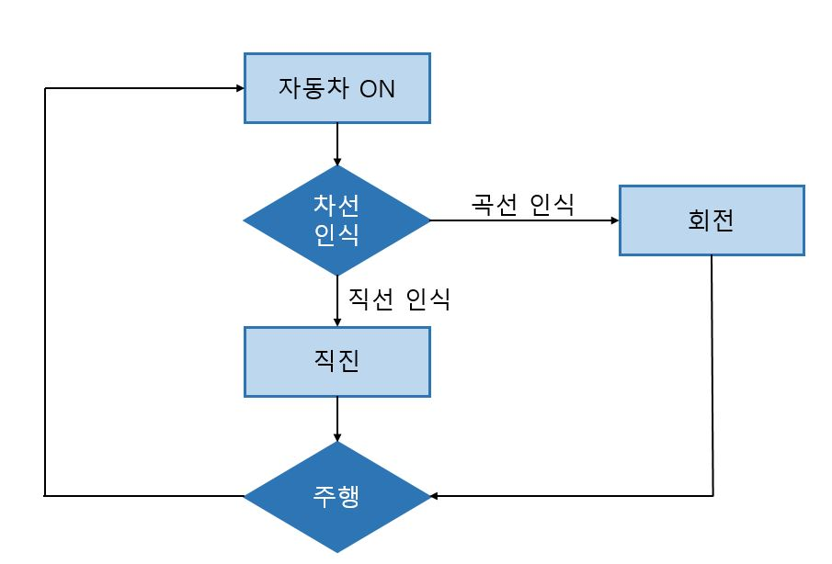
소프트웨어 구조
“
<장애물 인식 알고리즘> <차선 인식 알고리즘>

Slide 8
역할 분담
“
조우리 / 안주현 _ 하드웨어 조립 및 모터 제어 구동
이다영 / 유연주 _ openCV를 이용한 차선 인식 및 장애물 인식

Slide 9
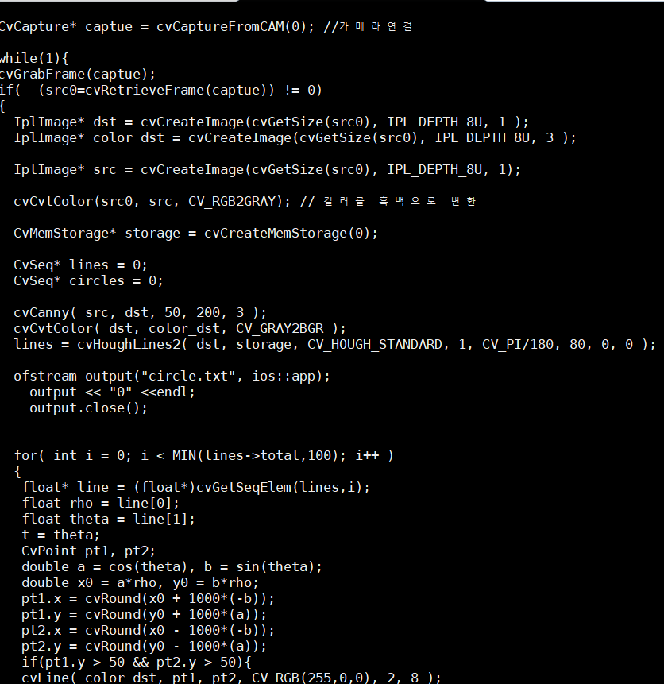
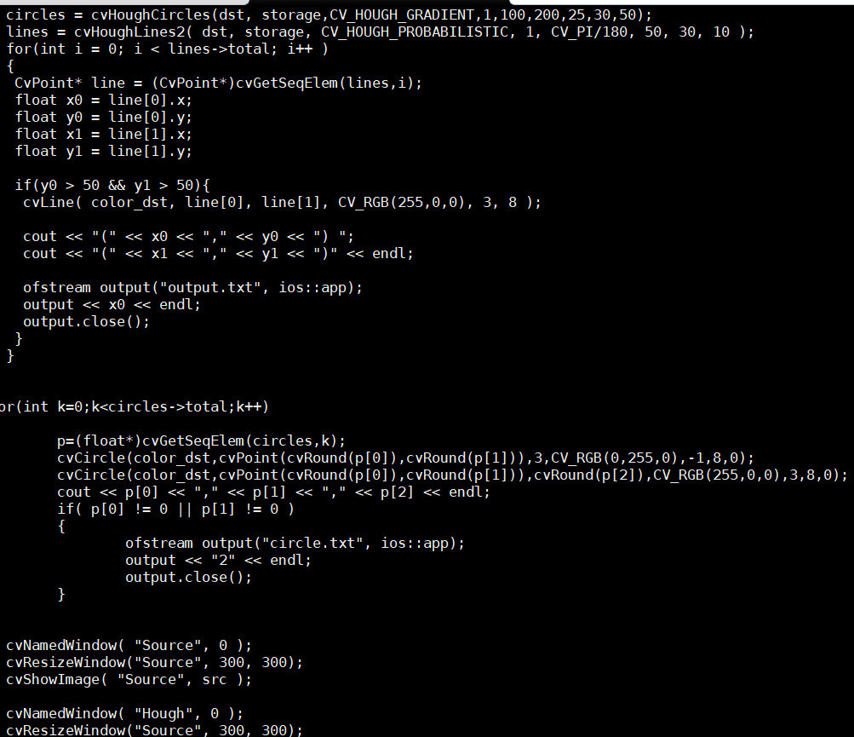
소스 코드
<C++을 사용한 openCV 차선 인식 및 장애물 인식 코드>

Slide 10
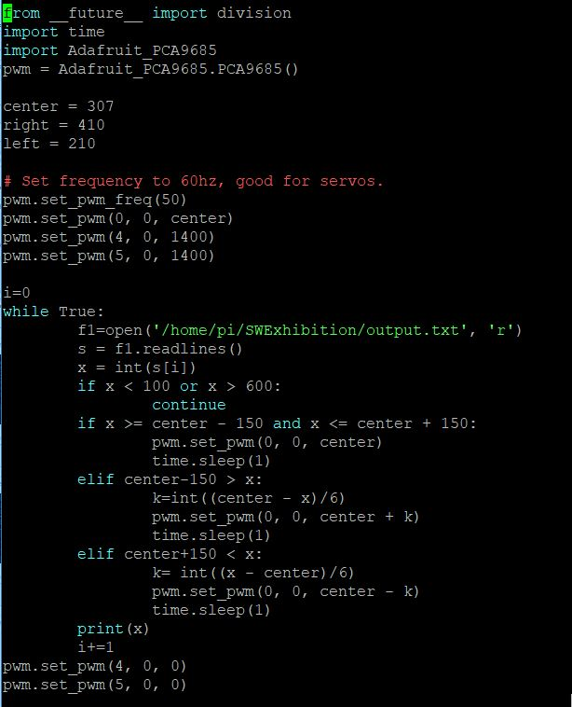
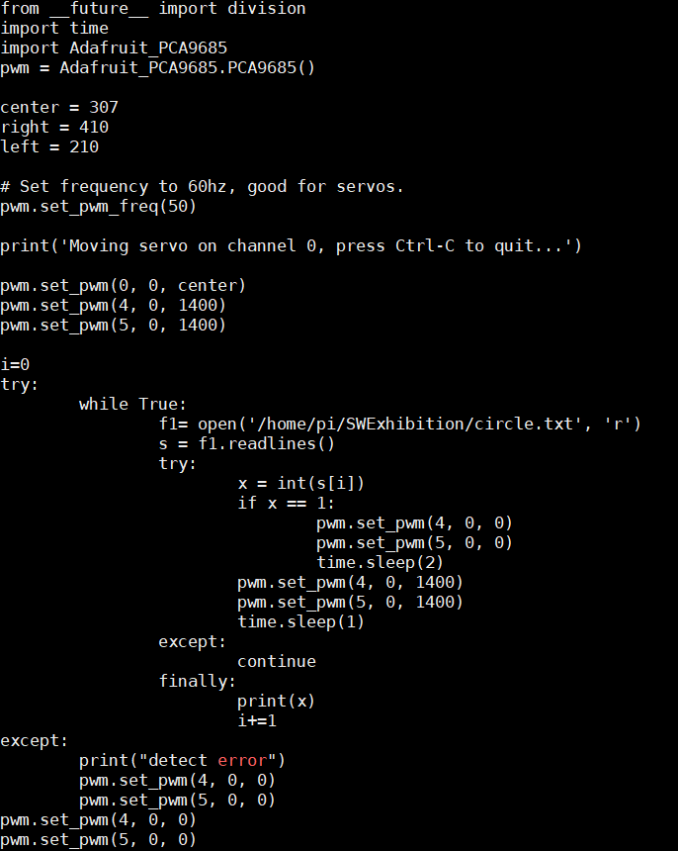
소스 코드
<python을 사용한 모터 구동 및 제어>

Slide 11
시연 동영상 _ 차선 인식
“

Slide 12
시연 동영상 _ 장애물 인식
“

Slide 13
Q&A

Slide 14
감사합니다.

